Slide 1
Sju sätt att visa data
Sju vanliga och praktiskt användbara presentationsformat vid förbättrings- och kvalitetsarbete

Slide 2
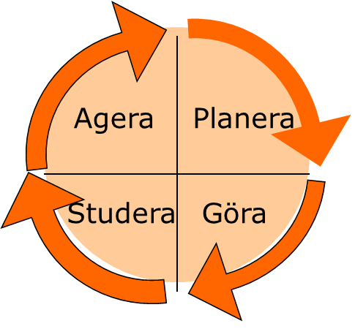
Introduktion
I förbättringsarbete förekommer alltid någon form av data, om inte annat när man studerar utfallet av något man gjort (jmf. PLANERA-GÖRA-STUDERA-AGERA)
Att välja rätt sätt att visa denna data är viktigt för kommunikationen men också för att göra det lättare att hitta mönster
I detta dokument presenteras sju olika sätt som sedan lång tid är vanligt förekommande i kvalitetsarbete och som passar för visuell presentation

Slide 3
7 sätt att visa data = 7 kvalitetsverktyg*
Kontrollblad (eng. Check Sheet)
Enkel, strukturerad och förberedd gruppering av data
Fiskbensdiagram (”orsak-verkan”) (eng. Fishbone alt. Ishikawa)
Identifiera och sorterar möjliga orsaker för en händelse eller problem
Styrdiagram (eng. Control Chart)
Visa förändring av data över tid tillsammans med förväntat medelvärde
Sambandsdiagram (eng. Scatter diagram)
Visa par av data (x och y) på var sin axel för att se om det finns samband
Histogram
Visa staplar hur ofta en viss företeelse inträffar
Paretodiagram
Visa staplar i fallande ordning för att visa vilket som är det vanligaste utfallet
Stratifiering
Presentera data från olika källor samtidigt i ett eller flera diagram
* Se exempelvis “What Is Total Quality Control?” av Ishikawa, Kaoru (1985)

Slide 4
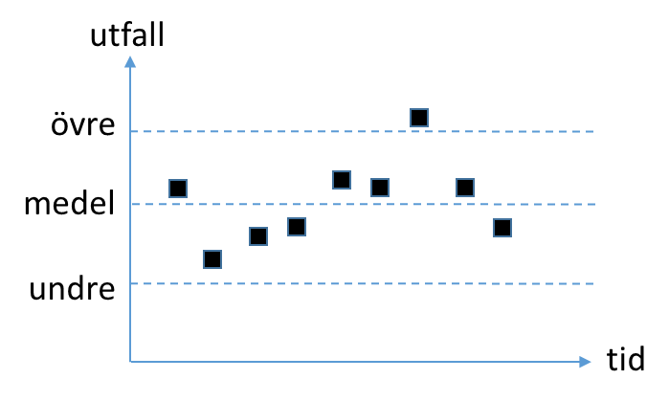
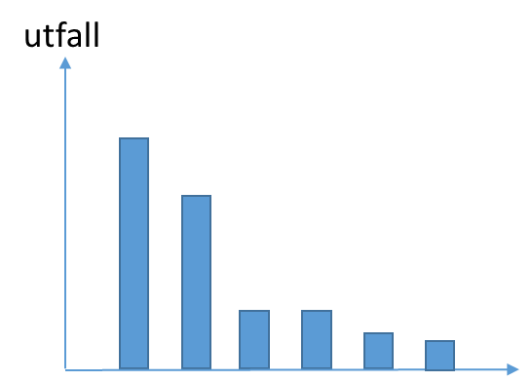
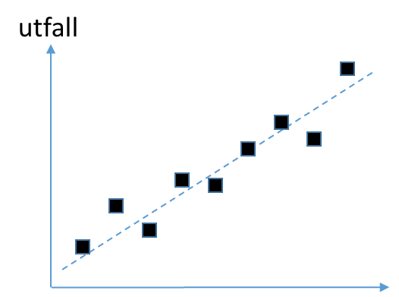
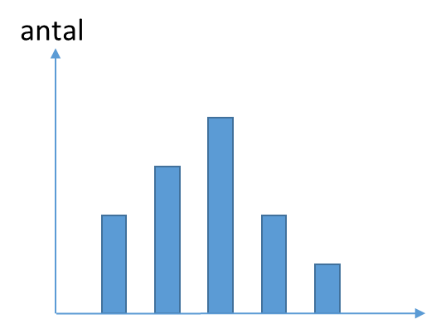
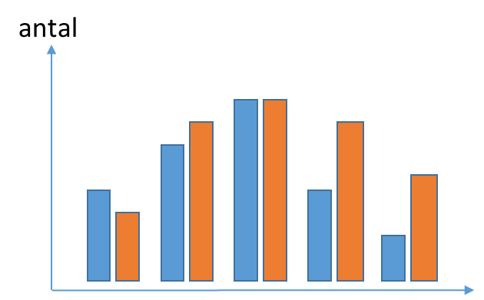
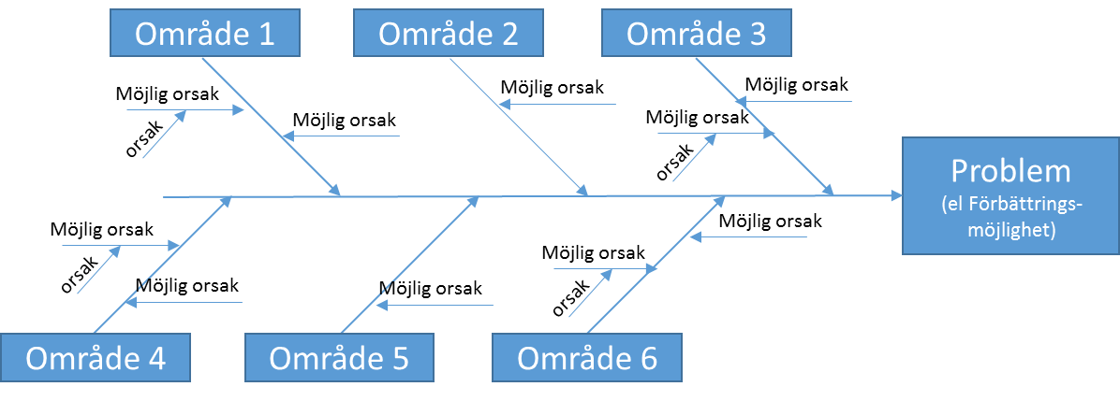
procent
Styrdiagram
Paretodiagram
Kontrollblad
Sambandsdiagram
Histogram
Fiskbensdiagram
Stratifiering

Slide 5
Kontrollblad
Beskrivning
Detta är helt enkelt att samla ihop data under egenvalda rubriker. I sin enklaste form drar man ett streck för varje uppkomst av en specifik händelse
Används…
När data kan observeras och samlas in av samma (eller några få) personer på samma ställe
För att samla data kring ”hur många”, ”hur ofta” etc
För enkel datainsamling i en operativ process
Som input till annan metod att visualisera data
A B C D

Slide 6
Fiskbensdiagram (även känd som Ishikawa-diagram efter upphovsmannen)
Beskrivning
Ett fiskbensdiagram används för att visa orsak och verkan. Exempelvis identifierar man ett problem i “fiskens huvud”, identifierar 5-6 möjliga orsaksområden (ex människa, mätningar, metod, maskin, material…) och börjar sedan lista möjliga orsaker som de små fiskbenen, ”delben”. Genom att göra detta visuellt kan man lättare hitta och kommunicera samband som man sedan (exempelvis) kan ringa in
Används …
när det finns många orsaker till problem (eller möjligheter)
när man hamnat i gamla hjulspår och behöver strukturera upp tankarna
Område 1
Område 2
Område 3
Möjlig orsak
Möjlig orsak
Möjlig orsak
Möjlig orsak
Möjlig orsak
orsak
orsak
Problem (el Förbättrings-möjlighet)
Möjlig orsak
Möjlig orsak
Möjlig orsak
orsak
Möjlig orsak
Möjlig orsak
orsak
Område 4
Område 5
Område 6

Slide 7
Styrdiagram
Beskrivning
Ett styrdiagram visar hur något förändras över tid, dvs data plottas i tidsordning. Ett styrdiagram har en centrallinje för medelvärde, en övre- och en undre gräns. Den övre och den undre styrlinjen i ett styrdiagram motsvaras av standardvärdet plus 3 standardavvikelser respektive standardvärdet minus 3 standardavvikelser, alltså bestäms utifrån det data man har. Ibland har man istället gränsvärden bestämda av yttre, ej statistiska, orsaker. Genom att kontinuerligt jämföra data med dessa linjer kan man se trender och utläsa variation. Följer man data kan man reagera då en gräns passeras eller ett medelvärde håller på att ändras.
Används…
För att kontrollera pågående processer
För att bestämma om en process är stabil
För att analysera processvariationer
För att se effekten av en förändring (i processen)
utfall
övre
medel
undre
tid
* Se exempelvis “Understanding Variation: the Key to Managing Chaos” av Wheeler, Donald (2000)

Slide 8
Sambandsdiagram
Beskrivning
Sambandsdiagram visar par av numerisk data, med en variabel på x- och en på y-axeln, för att se om det finns samband mellan dem. Om det finns, kommer punkterna hamna utmed en linje eller en kurva. Ju bättre korrelation mellan dem, ju närmare kommer punkterna att ligga den tänkta linjen
Används…
När data studeras som par (ex veckodag – antal patienter)
När du kan få olika utfall för varje variabel
För att undersöka eller visa ett samband
utfall

Slide 9
Histogram
Beskrivning
Ett histogram visar hur ofta varje utfall i en datamängd inträffar, dvs distributionens frekvens. Det är nästan alltid ett stapeldiagram.
Den s.k. ”normalfördelningen” är vanlig i histogram, dvs en klockformad distribution som är högst i medelvärdet
Används…
När data är numeriska
När fördelningen av data ska visas
För att undersöka hur stor sannolikhet ett visst utfall är
Jämföra olika utfall
antal

Slide 10
Paretodiagram
Beskrivning
Ett paretodiagram är ett stapeldiagram där längden på staplarna representerar ett utfall (typiskt frekvens, antal, kostnad…) och där de är ordnade med den längsta först (dvs till vänster) och den lägsta sist (till höger) och på så sätt visuellt visar vilket utfall som är mest signifikant.
Ibland lägger man in procent samtidigt som utfall för att se när en viss gräns passeras. Används ofta föra att visa vilket utfall som vanligast, ex när några orsaker genererar de flesta felen (”80-20 regeln”: 80% av felen orsakas av 20% av felorsakerna))
Används…
När man vill fokusera på det mest vanliga utfallet
Visa eller hitta ”80-20”-fördelningar
utfall
procent

Slide 11
Stratifiering
Beskrivning
Stratifiering används tillsammans med andra metoder. När data kommer från ett flertal olika källor eller kategorier har buntats ihop kan det ibland vara svårt att se vad som visas. Denna teknik delar upp data så att mönster och samband blir tydliga ändå.
Används…
När data behöver separeras tex vid olika källor eller olika förutsättningar (ex dagskift – nattskift)
(ibland) före datainsamling för att hantera troliga ojämnheter i data
antal
utfall

